Slide 1
Cobbler+RDO= Openstack
30分钟完成Openstack部署
Shake.chen@gmail.com
陈沙克

Slide 2
Cobbler

Slide 3
Cobbler基本介绍
2007年项目开始
Python开发，1万4千行代码
Cobbler web作为web管理
竞争对手：FAI，Foreman，Crowbar，Razor

Slide 4


Slide 5
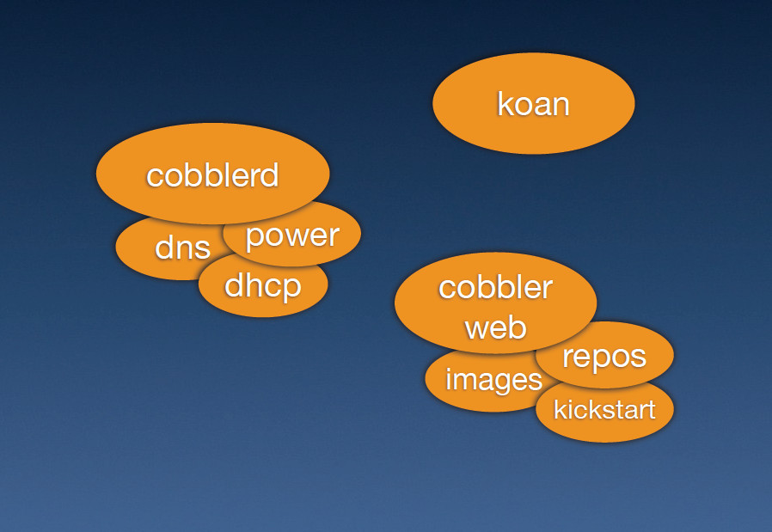

Slide 6
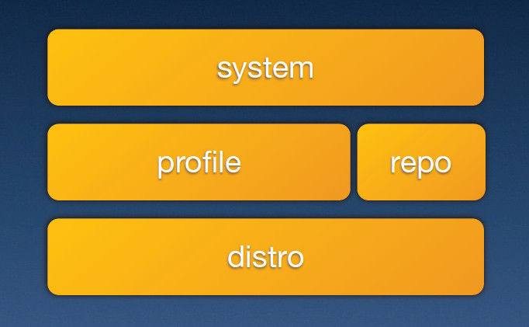
Cobbler 架构

Slide 7
我使用Cobbler功能
Dnsmasq
DHCP管理，根据MAC地址
DNS管理
REPO源管理
电源管理：利用ipmitool 开机，关机，重启，pxe
Kickstart模板管理
二次开发
Remote Control 直接访问IPMI远程管理
Bios：下次启动直接进入bios
Pxe：下次启动，直接pxe
Rebuld：服务器直接重装，一键搞定
Power：reset电源

Slide 8
添加一台服务器
cobbler system add
--name=node12
--hostname=node12
--dns-name=node12.chenshake.com
--profile=CentOS6.4-x86_64
--interface=eth0
--mac=00:E0:81:D8:42:F6
--ip-address=172.28.1.12
--subnet=255.255.0.0
--gateway=172.28.0.1
--static=1
--power-address=172.28.2.12
--power-type=ipmilan
--power-user=albert
--power-pass=admin

Slide 9
解决问题
一个kitstart文件，满足各种分区要求
Swap分区根据内存大小调整
一键安装系统
Netboot enable
Sync
One time pxe
reboot

Slide 10
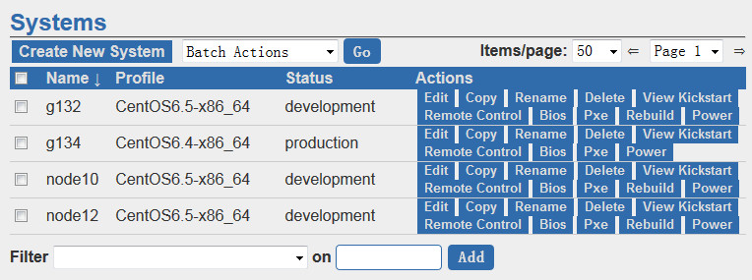
我的Cobbler

Slide 11
RDO

Slide 12
What is RDO
Redhat出品的Openstack部署工具
Puppet脚本
支持CentOS6.5以上，内核要求
支持Neutron：vlan，GRE，local，还不支持VXLAN
通过应答文件

Slide 13
使用的源
Core和update
EPEL
RDO
Puppet和Puppet-deps
Foreman和Foreman-plugin

Slide 14
Openstack

Slide 15
角色
控制节点
API
数据库
消息队列
Keystone
glance
计算节点
Nova compute
网络节点
Neutron server
DHCP
L3agent
Metadata host
存储节点

Slide 16
Openstack网络
公网 ：控制节点对外API服务，网络节点
管理网络：所有节点都需要
存储网络：计算节点使用volume服务
虚拟机通讯网络：所有的计算节点和网络节点

Slide 17
Openstack租户网络
VLAN 4096数量限制
GRE 没有数量限制，性能稍差
VXLAN 没有数量限制，性能比GRE好
Local (测试，只支持All in One）

Slide 18
安装过程
创建cinder volumes （可选）
yum install -y http://rdo.fedorapeople.org/openstack/openstack-havana/rdo-release-havana.rpm
yum install -y openstack-packstack
packstack --gen-answer-file=multi-node-gre-node10.txt
packstack --answer-file=multi-node-gre-node10.txt

Slide 19
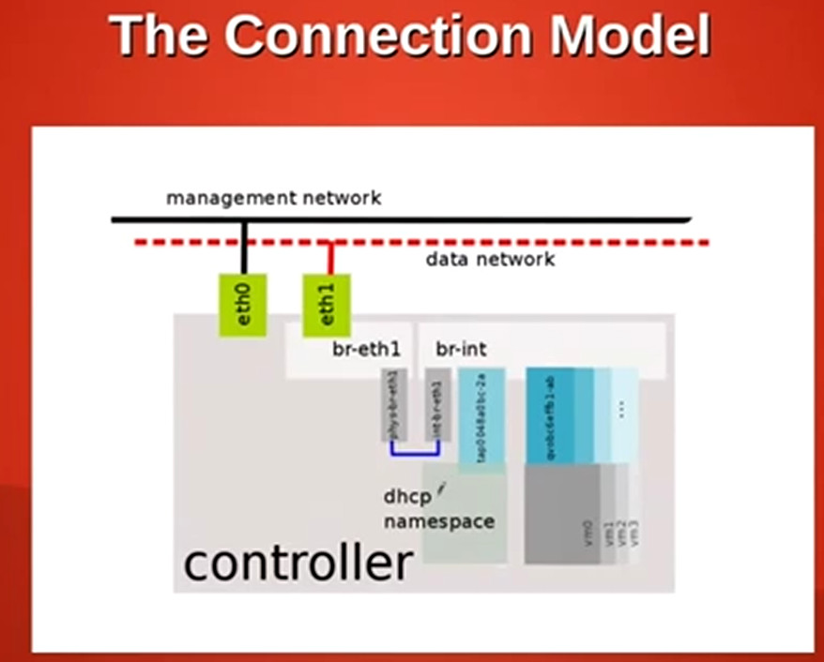
网络拓扑图

Slide 20
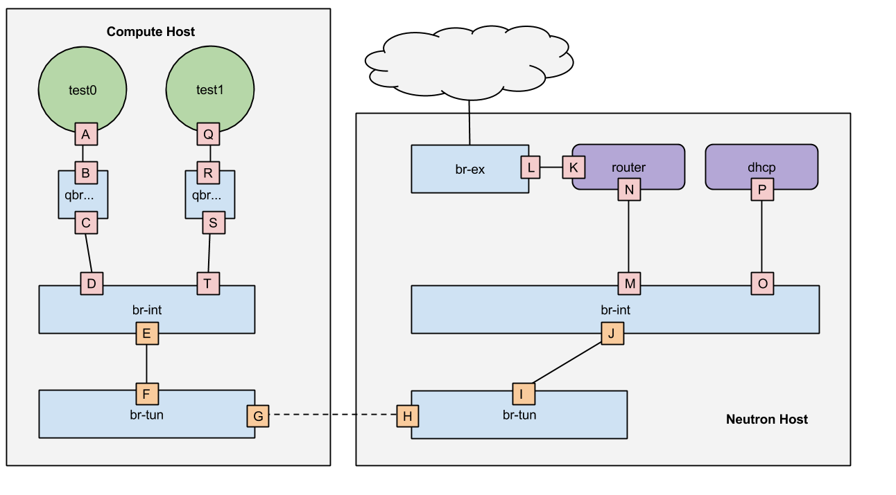

Slide 21
Vlan
应答文件
CONFIG_NEUTRON_OVS_TENANT_NETWORK_TYPE=vlan
CONFIG_NEUTRON_OVS_VLAN_RANGES=physnet1:10:20
CONFIG_NEUTRON_OVS_BRIDGE_MAPPINGS=physnet1:br-eth1
CONFIG_NEUTRON_OVS_BRIDGE_IFACES=br-eth1:eth1
网络
Eth0公网IP
Eth1无需IP
DEVICE=eth1
TYPE=Ethernet
ONBOOT=yes
交换机设置
eth1端口trunk
交换机在eth1端口设置相应的vlan ID
Notes:
http://openstack.redhat.com/Neutron_with_OVS_and_VLANs

Slide 22
GRE网络
应答文件
CONFIG_NEUTRON_OVS_TENANT_NETWORK_TYPE=gre
CONFIG_NEUTRON_OVS_TUNNEL_RANGES=1:1000
CONFIG_NEUTRON_OVS_TUNNEL_IF=eth1
网卡设置
Eth0：公网IP
Eth1：私有IP

Slide 23
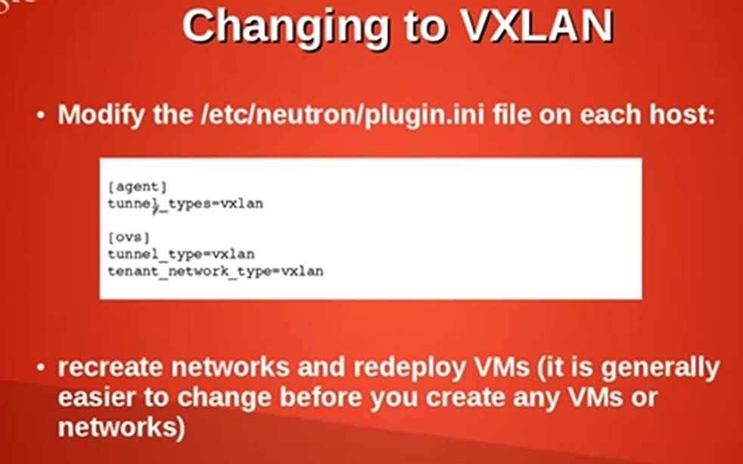
VXLAN网络
GRE模式装完后，修改

Slide 24
Packstack装完后
网络节点创建br-ex
Dnsmasq MTU 1400
计算节点修改配置文件nova.conf
libvirt_inject_password=true
allow_resize_to_same_host=true
设置计算节点nova用户无密码登陆
usermod -s /bin/bash nova
su nova
cd
ssh-keygen
touch .ssh/authorized_keys
id_rsa.pub 复制到远程的authorized_keys

Slide 25
Boot from volume
修改/usr/lib/python2.6/site-packages/nova/compute/manager.py，879行，max_tries=60, 改为600，重启compute服务。

Slide 26
FAQ
无法访问floating IP
虚拟机访问外网很慢
虚拟机间访问很慢
Resize
虚拟机修改密码
迁移

